Slide 1
Чудеса на Рождество сказка
Автор Яшкова Настя,
ученица 7 класса Г
Учитель Варламова С.Л.

Slide 2
В одном далеком лесном селе, далеко-далеко от города Ульяновска и даже далеко от любого другого города, проживала одна очень дружная семья.
В этой семье всегда ждали прихода Рождества и очень серьезно к нему готовились.

Slide 3
К Рождеству отец всегда приносил большую пушистую ёлку, которую ставили непременно в просторном зале. Мама доставала коробку с игрушками и вместе с младшей дочерью Ангелиной и старшим сыном Владом наряжала красавицу.
Под рождественскую елку всегда помещали и самодельные игрушки.

Slide 4
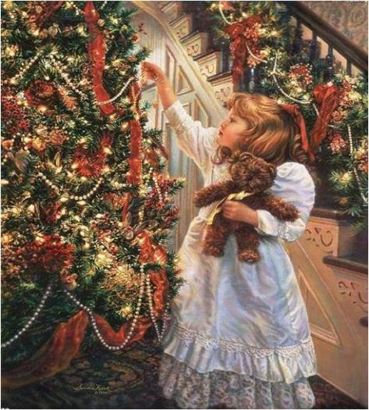
Наконец, закончился 2017 год, и семья в очередной раз была готова отпраздновать чудесный праздник.
Ангелина сделала очень интересного и веселого Снеговика, Влад смастерил Свечку, мама повесила на макушку ёлки удивительного Ангела, которого изготовила из бумаги, а папа предложил для каждой игрушки сделать еще и подарок.

Slide 5
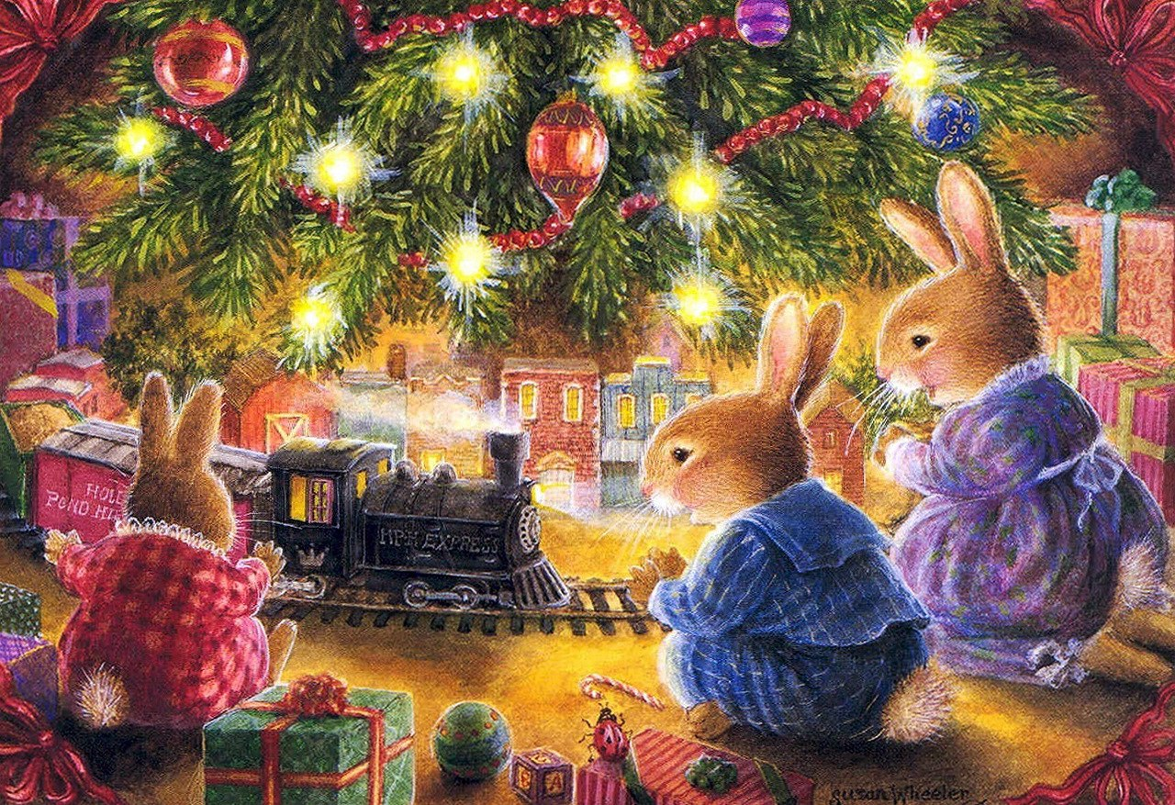
Дружная семья с большим энтузиазмом встретила папино предложение и принялась за дело. Для Снеговика сделали метлу и обвязали ее яркой красной лентой. Для изящной Свечки смастерили не менее изящный подсвечник. Для удивительного Ангела изготовили из мягкой ваты облачко: белое, пушистое.

Slide 6
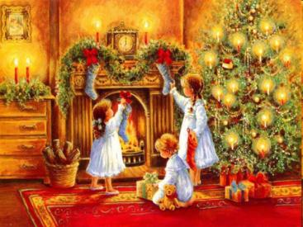
Все подарки для новых игрушек сложили в разноцветные яркие полосатые носочки и повесили на елку.

Slide 7
Наступила долгожданная ночь перед Рождеством. Часы пробили полночь. Папа и мама устали за день и быстро заснули, а Ангелина и Влад заснуть не могли. Они сидели в комнате у Ангелины и шепотом рассуждали о том, понравятся или нет подарки игрушкам.

Slide 8
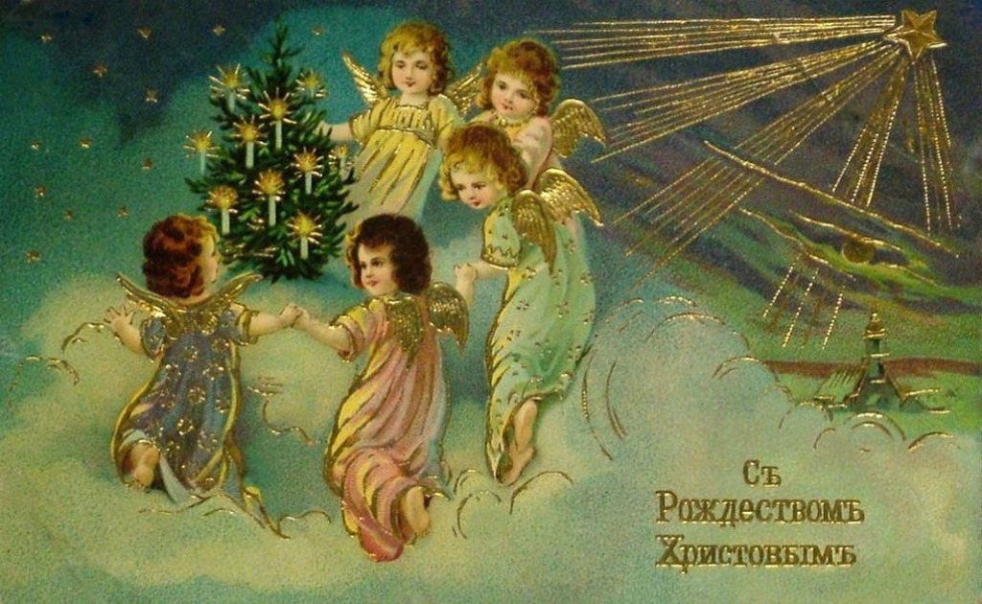
Вдруг они увидели яркий свет в комнате, где стояла елка, и осторожно туда заглянули. По стенам комнаты бегали яркие зеленые, синие, желтые зайчики. Ангелочек, которого сделала мама, поместился на подаренное облачко и летал вокруг елки. Они услышали его удивительный веселый смех. Казалось, что на елочке звенят сотни колокольчиков.

Slide 9
Вдруг Ангелочек подлетел к свечке, коснулся ее своей дудочкой, и она ожила. Живой огонек плясал из стороны в сторону, и комната стала еще ярче.
Затем Ангелочек протянул руку Свечке и помог ей забраться в подсвечник. Дети неслышно захлопали в ладоши, их подарки определенно нравились новым игрушкам.

Slide 10
В это время Ангелочек коснулся дудочкой Снеговика, и он тоже ожил, достал свой подарок и пустился в веселую пляску вокруг елки, на облачке к нему присоединился Ангелочек, заплясала в подсвечнике Свечка, начался настоящий праздник вокруг елки. Ангелина не сдержала своей радости от увиденного и громко захлопала в ладоши. Сразу стало темно и тихо.

Slide 11
Дети долго еще сидели в полной тишине, надеясь на то, что их игрушки оживут, но так и уснули, ничего не дождавшись.
Утром брата и сестру разбудили родители. Они были очень удивлены тем, что дети спали на полу.
Дети наперебой стали рассказывать родителям о том, что видели ночью.
И вдруг папа удивленно поднял из-под елки носочек в золотую и серебряную полоску.

Slide 12
Для каждого из них там оказался подарок: маме- шоколадка, папе- чоко-пай, Ангелине - шоколадный батончик, Владу –сахарный петушок.
Чудеса случаются, главное в них верить!

